Slide 1
KNU 고교 AI 프론티어
딥러닝 실습
(주)멜라카 - 배용빈 기술이사
Google Colab + PyTorch/Keras

Slide 2
복습: ML vs 딥러닝
머신러닝
딥러닝
사람이 특징 정의
스스로 특징 학습
"나이, 성별, 요금을 봐"
"내가 알아서 찾을게"
정형 데이터에 강함
비정형 데이터에 강함
표, 숫자, CSV
이미지, 텍스트, 음성
MNIST 96%
MNIST 99.7%
랜덤포레스트
CNN

Slide 3
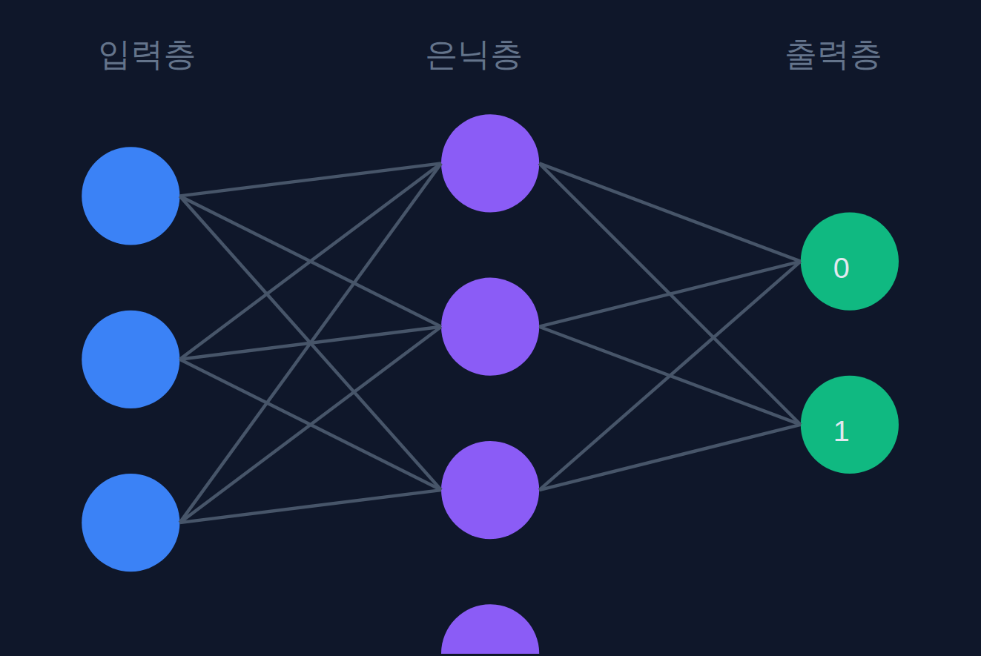
PART 1 - 기초
신경망(Neural Network)이란?
뇌의 뉴런을 모방
입력 → 처리 → 출력
여러 뉴런을 연결하면 복잡한 패턴 학습 가능
핵심 구성요소
입력층: 데이터 받는 곳
은닉층: 특징 추출 (여러 개)
출력층: 결과 내보내는 곳

Slide 4
PART 1 - 기초
뉴런 하나의 동작
입력
가중치
합계
활성화
출력
x1 = 0.5
w1 = 0.4
→
x1*w1 + x2*w2 + x3*w3
→
ReLU(0.74)
→
x2 = 0.8
w2 = 0.6
0.74
x3 = 0.2
w3 = 0.3
= 0.74
= 0.74
가중치 (Weight)
활성화 함수 (ReLU)
학습 = 가중치 조정
각 입력의 중요도. 학습하면서 조정됨!
음수 → 0, 양수 → 그대로. 비선형성 추가!
정답과 비교해서 가중치를 조금씩 수정

Slide 5
PART 1 - 기초
신경망은 어떻게 학습할까?
1️⃣
2️⃣
3️⃣
4️⃣
→
→
→
순전파
오차 계산
역전파
가중치 업데이트
입력 → 출력 계산
예측 vs 정답 비교
오차를 뒤로 전달
오차 줄이는 방향으로
(랜덤 가중치로 시작)
(Loss 함수)
(누가 틀렸나?)
(경사하강법)
이 과정을 수천~수만 번 반복 = 학습 완료!
Epoch (에폭)
Batch (배치)
Learning Rate
전체 데이터를 한 번 학습 = 1 에폭
한 번에 학습하는 데이터 개수
가중치 조정 폭 (너무 크면 발산)

Slide 6
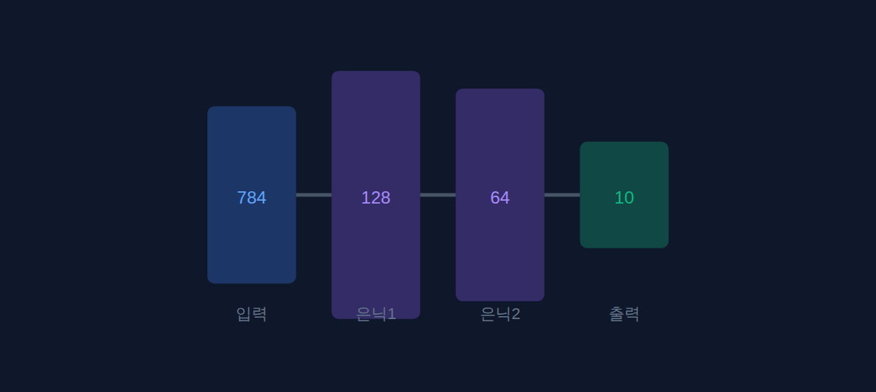
실습 1
MNIST: 첫 신경망 만들기
목표
Dense 신경망 구조
Dense(완전연결) 신경망으로
MNIST 97% 달성
모델 구조
Input: 784 (28x28 펼침)
Dense: 128 뉴런 + ReLU
Dense: 64 뉴런 + ReLU
Output: 10 (숫자 0~9)
총 파라미터: 약 10만 개 (가중치)

Slide 7
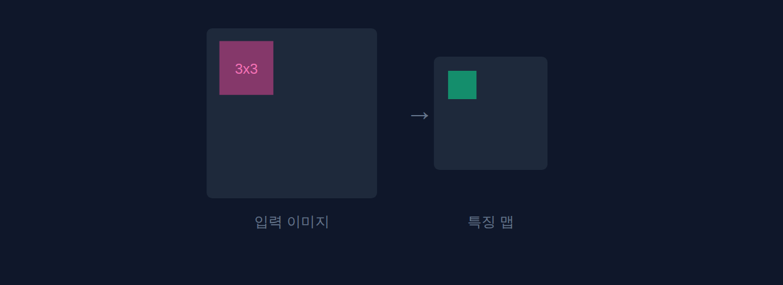
PART 2 - CNN
CNN: 이미지 전문가
Dense의 한계
이미지를 1차원으로 펼침 → 위치 정보 손실
3x3 필터가 이미지 위를 이동
고양이가 왼쪽/오른쪽에 있어도 다른 입력
CNN의 해결책
필터가 이미지 위를 슬라이딩
위치와 상관없이 특징 감지!
CNN 핵심 레이어
Conv2D: 필터로 특징 추출
필터가 학습됨: 엣지, 코너, 패턴 등을 자동으로 감지
MaxPooling: 크기 줄이기
Flatten → Dense: 분류

Slide 8
PART 2 - CNN
CNN 레이어 이해하기
Conv2D (합성곱)
MaxPooling2D (풀링)
Flatten + Dense
필터가 이미지 위를 슬라이딩하며 특징 추출
영역에서 최댓값만 선택 → 크기 축소
2D → 1D 변환 후 분류
Conv2D(32, (3,3))
MaxPooling2D((2,2))
Flatten() → Dense(10)
32개의 3x3 필터
2x2 영역 → 1픽셀
최종 분류
CNN 전체 흐름
입력
→
Conv
→
Pool
→
Conv
→
Pool
→
Flatten
→
Dense
28x28x1
26x26x32
13x13x32
11x11x64
5x5x64
1600
10
핵심: Conv → Pool 반복으로 점점 추상적인 특징 추출!

Slide 9
실습 2
MNIST CNN: 99% 돌파!
목표
Dense vs CNN 비교
CNN으로
MNIST 99% 달성
Dense
CNN
~97%
~99%
모델 구조
Conv2D(32) → MaxPool
왜 CNN이 더 좋을까?
Conv2D(64) → MaxPool
1. 공간 정보 보존 (2D 구조 유지)
Flatten → Dense(128)
2. 파라미터 효율적 (필터 공유)
Output: 10
3. 위치 불변성 (어디서든 감지)

Slide 10
실습 3
CIFAR-10: 컬러 이미지 분류
MNIST vs CIFAR-10
10개 클래스
MNIST
CIFAR-10
✈️
🚗
🐦
🐱
🦌
🐕
🐸
28x28 흑백
32x32 컬러
숫자 10개
사물 10개
비행기
자동차
새
고양이
사슴
강아지
개구리
🐴
🚢
🚚
말
배
트럭
도전 목표
정확도 75% 넘기기!
50,000 학습 + 10,000 테스트 이미지
(MNIST보다 훨씬 어려움)

Slide 11
PART 3 - 전이학습
전이학습: 거인의 어깨 위에서
직접 학습의 문제
전이학습 원리
데이터 부족 (수천 장으로 충분?)
학습 시간 (GPU로 며칠)
1. 사전학습 모델 (ImageNet)
성능 한계
1400만 이미지, 1000개 클래스로 학습됨
ResNet, VGG, EfficientNet 등
전이학습 (Transfer Learning)
↓ 특징 추출 부분만 가져옴
이미 학습된 모델을 가져와서
내 데이터에 맞게 조금만 수정!
2. 마지막 층만 교체
1000개 출력 → 2개 출력 (개 vs 고양이)
장점
↓ 내 데이터로 미세조정
적은 데이터로 고성능
3. 완성!
빠른 학습 (몇 분)
적은 데이터로 고성능 달성
검증된 성능

Slide 12
실습 4
개 vs 고양이 분류
전이학습 구조
목표
ResNet50 전이학습으로
ResNet50 (동결)
95%+ 정확도 달성
ImageNet에서 학습된 가중치 그대로 사용
2300만 파라미터
↓
사용할 모델
GlobalAveragePooling2D
ResNet50
특징 맵을 1D로 변환
50층 깊이, ImageNet 학습 완료
↓
도전
Dense(1, sigmoid) - 새로 학습!
본인 사진으로 테스트!
개(0) vs 고양이(1) 출력

Slide 13
PART 4 - 자연어 처리
텍스트를 이해하는 AI
텍스트 → 숫자 변환
핵심 문제
1. 원본: "이 영화 정말 재밌어요!"
컴퓨터는 숫자만 이해함
↓
해결책: 임베딩
2. 토큰: ["이", "영화", "정말", "재밌어요"]
단어 → 숫자 벡터로 변환
↓
3. 숫자: [5, 23, 156, 892]
임베딩의 마법
↓
비슷한 단어 → 비슷한 벡터
4. 벡터: [[0.1, 0.8...], ...]

Slide 14
PART 4 - 자연어 처리
RNN과 LSTM
RNN (순환 신경망)
순서가 있는 데이터 처리
LSTM이 문장을 읽는 방법
이전 정보를 기억하며 진행
이
→
영화
→
정말
→
재밌어요
LSTM
각 단어를 순서대로 읽으며 문맥 파악
Long Short-Term Memory
긴 문장도 잘 기억!
😊
😢
긍정 85%
부정 15%
활용
감성분석, 번역, 챗봇

Slide 15
실습 5
영화 리뷰 감성 분석
목표
예시
IMDB 리뷰 데이터로
긍정/부정 분류 85%+
긍정 리뷰
"This movie is absolutely amazing! Great acting and storyline."
→ 긍정 92%
IMDB 데이터셋
영화 리뷰 50,000개
부정 리뷰
긍정 25,000 + 부정 25,000
"Worst movie ever. Complete waste of time and money."
→ 부정 95%
모델 구조
Embedding(10000, 128)
도전
LSTM(64)
본인이 작성한 리뷰로 테스트!
Dense(1, sigmoid)

Slide 16
PART 4 - 자연어 처리
Transformer와 사전학습 모델
LSTM의 한계
Hugging Face로 감성 분석
순서대로 처리 → 느림
긴 문장에서 성능 저하
# 3줄이면 끝!
from transformers import pipeline
classifier = pipeline("sentiment-analysis")
Transformer (2017)
result = classifier("I love this!")
Attention으로 모든 단어 동시 처리
GPT, BERT의 기반 구조
출력: {'label': 'POSITIVE', 'score': 0.99}
Hugging Face
다양한 파이프라인
사전학습 모델 저장소
감성분석, 번역, 요약, 질의응답, 텍스트생성...
3줄 코드로 최신 AI 사용!

Slide 17
PART 5 - 생성 AI
생성 AI의 시대
분류 AI (지금까지)
입력 → 카테고리 출력
오늘 실습할 것
"이 사진은 고양이입니다"
실습 7: Stable Diffusion
생성 AI (Generative AI)
텍스트 → 이미지 생성
"a cat astronaut in space"
입력 → 새로운 콘텐츠 생성
"우주를 나는 고양이 그려줘"
실습 8: GPT API
대표 모델
나만의 챗봇 만들기
시스템 프롬프트로 성격 설정
이미지: DALL-E, Stable Diffusion, Midjourney
텍스트: GPT-4, Claude, Gemini

Slide 18
오늘 배운 것
1. 신경망 기초
더 배우고 싶다면
뉴런, 층, 학습 원리
fast.ai
2. CNN
실습 중심 무료 딥러닝 강의
Conv, Pool, 이미지 분류
Hugging Face Course
3. 전이학습
NLP/Transformer 무료 강의
ResNet으로 개/고양이 분류
Kaggle Competitions
4. NLP
실전 문제 풀며 실력 향상
LSTM, Transformer, Hugging Face
논문 읽기
5. 생성 AI
arxiv.org, Papers With Code
이미지 생성, GPT 챗봇

